Slide 1
Algorytmy i metody programowania
I informatyka
9h (wykład): dr P. Sulewski
18h (ćwiczenia):
Mgr inż. K. Suchojad

Slide 2
Algorytm - ściśle określony, skończony i uporządkowany ciąg operacji, których wykonanie prowadzi do rozwiązania określonej klasy problemów.
Algorytm - ściśle określona procedura obliczeniowa, która dla właściwych danych wejściowych produkuje dane wyjściowe (wynik działania algorytmu).
Problem
Algorytm
Program komputerowy

Slide 3
Program komputerowy jest realizacją wybranego wcześniej algorytmu.
Język programowania jest środkiem umożliwiającym zapis algorytmów w postaci zrozumiałej dla człowieka, a równocześnie przetwarzanej do postaci zrozumiałej dla komputera (Pascal, C++, Delphi, VBA, C#).

Slide 4
Własności algorytmów:
jednoznaczność - musi być określony jeden sposób wykonania operacji;
wykonalność - operacje muszą być wykonalne;
skończoność - liczba operacji może być bardzo duża, ale skończona;
porządek - operacje muszą być wykonywane w ustalonej kolejności
ogólność - algorytm powinien rozwiązywać klasę problemów, a nie jeden przypadek szczególny (suma 2 + 2 jest złym algorytmem - lepszym jest algorytm dodawania liczb a i b);
efektywność - algorytm powinien dochodzić do rozwiązania najkrótszą drogą (o ile to możliwe)

Slide 5
Algorytm oprócz definicji operacji wymaga również definicji danych. Definicję danych nazywamy specyfikacją algorytmu.
Specyfikacja algorytmu składa się z trzech części:
definicja danych wejściowych – określa informacje niezbędne do znalezienia rozwiązania. Podaje również ograniczenia dla danych wejściowych, jeśli takie istnieją;
definicja danych wyjściowych - określa efekt pracy algorytmu, czyli wynik;
definicja danych pomocniczych – (nieobowiązkowa) ułatwia implementację algorytmu definiując pomocnicze struktury danych

Slide 6
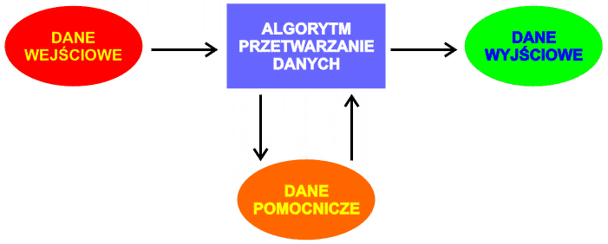
PRZYKŁAD
Zadanie: algorytm obliczania pola trójkąta
Dane wejściowe:
a – długość podstawy trójkąta (a>0)
h – długość wysokości trójkąta (h>0)
Dane wyjściowe:
P – pole trójkąta

Slide 7
Sposoby przedstawiania algorytmów
1. Opis słowny
2. Lista kroków
3. Schemat blokowy
4. Zapis w języku programowania

Slide 8
1. OPIS SŁOWNY - stosuje się najczęściej w fazie wstępnej, gdy chcemy w sposób ogólny opisać operacje bez wdawania się w szczegóły techniczne
Zadanie: Algorytm obliczania obwodu i pola prostokąta.
Dane wejściowe:
a, b - długości boków prostokąta (a>0, b>0)
Dane wyjściowe:
P – pole prostokąta, O – obwód prostokąta
Oblicza pole jako iloczyn boku a przez bok b prostokąta. Oblicz obwód jako sumę boków a i b pomnożoną przez 2.

Slide 9
2. LISTA KROKÓW - każdą operację zapisuje się w osobnym, numerowanym kroku algorytmicznym.
Zadanie: Algorytm obliczania obwodu i pola prostokąta.
Dane wejściowe:
a,b - długości boków prostokąta (a>0, b>0)
Dane wyjściowe:
P – pole prostokąta, O – obwód prostokąta
Start
Read a i b
P=a*b
O=2*(a+b)
Write P, O
Koniec

Slide 10
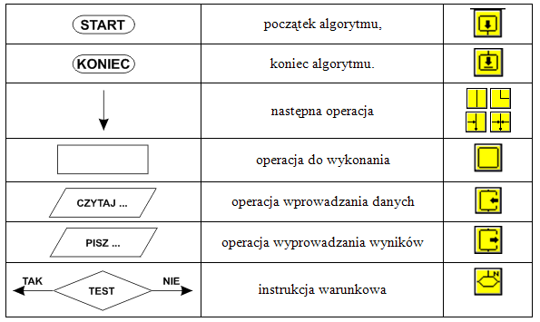
3. SCHEMAT BLOKOWY - operacje przedstawia się w sposób graficzny za pomocą następujących symboli:

Slide 11
START
PRZYKŁAD
Zadanie: Algorytm obliczania obwodu i pola prostokąta.
Dane wejściowe:
a,b - długości boków prostokąta (a>0, b>0)
Dane wyjściowe:
P – pole prostokąta, O – obwód prostokąta
Czytaj a i b
P:=a*b
O:=2*(a+b)
Pisz P, O
KONIEC

Slide 12
4. Zapis w języku programowania
      Sub prostokat()
      'Program oblicza pole i obwód prostokąta
      Dim a As Single ' bok
      Dim b As Single 'bok
      Dim P As Single 'pole
      Dim O As Single 'obwód
      a = Cells(1, 1)
      b = Cells(1, 2)
      P = a * b
      O = 2 * (a + b)
      Cells(2, 1) = P
      Cells(2, 2) = O
      End Sub
Trzy pierwsze sposoby reprezentacji algorytmów są ogólne i nie wymagają znajomości konkretnego języka programowania.
"Języki programowania przychodzą i odchodzą, lecz algorytmy opierają się próbie czasu"

Slide 13
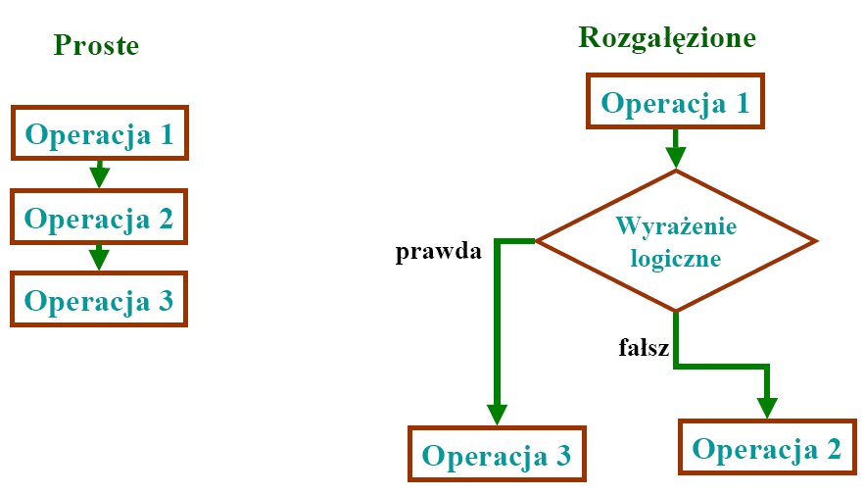
Klasyfikacja algorytmów
1) Algorytmy proste – rozgałęzione (nie występują albo występują rozgałęzienia)

Slide 14
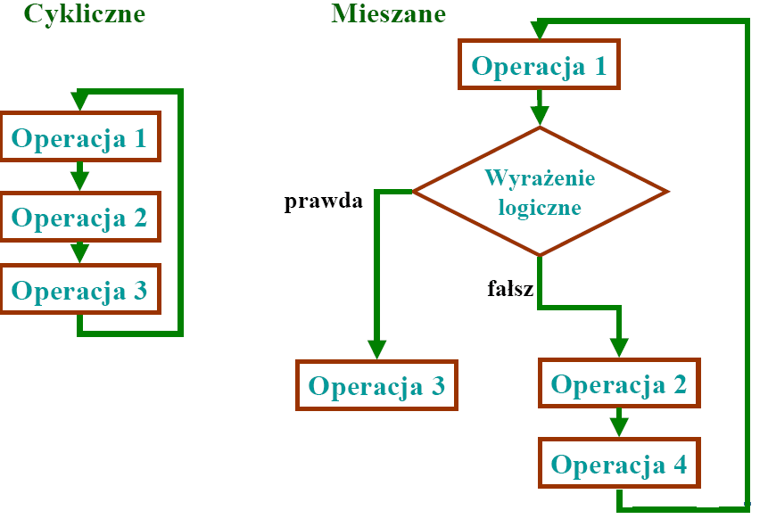
2) Algorytmy cykliczne – mieszane

Slide 15
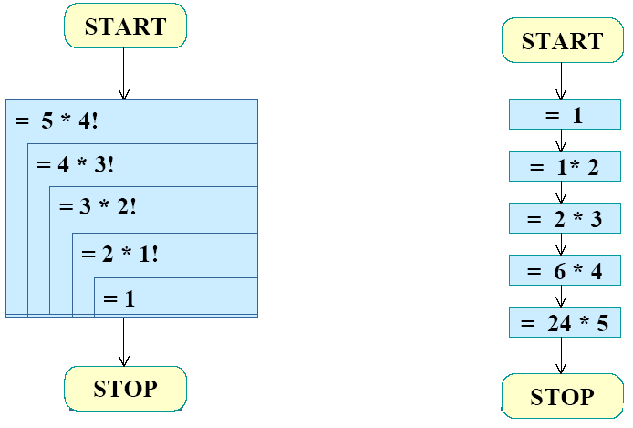
3) Algorytmy rekurencyjne (algorytm w kolejnych krokach wywołuje sam siebie dla nowych wartości parametrów wykonania), iteracyjne – wykonywane są obliczenia w pętli)

Slide 16
4) Algorytmy zachłanne (wykonują działanie które wydaje się najlepsze w danej chwili, nie uwzględniając tego co może się stać
w przyszłości);
5) Algorytmy „dziel i zwyciężaj” (dzielimy problem na mniejsze części tej samej postaci co pierwotny , aż rozmiar problemu stanie się tak mały, że rozwiązanie będzie oczywiste;
6) Algorytmy oparte na programowaniu dynamicznym (optymalne rozwiązanie w iteracjach wcześniejszych gwarantuje otrzymanie optymalnego rozwiązania w kolejnych iteracjach);

Slide 17
Silnia
Objętość i pole powierzchni całkowitej czworościanu foremnego o krawędzi podstawy a
Pole trójkąta o bokach a, b, c
Pierwiastki równania kwadratowego
NWD(a,b) i NWW(a,b)
Pierwiastek kwadratowy z liczby (metoda Newtona – Raphsona)
Element najmniejszy w zbiorze (tablicy) n liczb
Wyraz ciągu Fibonacciego
Całkowanie metodą trapezów i prostokątów
Metoda bisekcji znajdowania miejsca zerowego funkcji

Slide 18
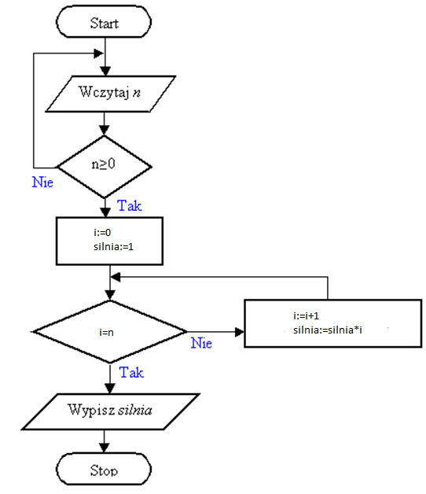

1) Silnia
Zadanie: Obliczanie silni
Dane wejściowe: n (n>=0)
Dane wyjściowe: silnia
Dane pomocnicze: i
Start
Wczytaj n
Jeśli n<=0, to skok do pkt 2
i:=0, silnia:=1
Jeśli i=n, to skok do pkt 9
i:=i+1
silnia:=silnia*i
Skok do pkt 5
Wypisz silnia
Koniec

Slide 19
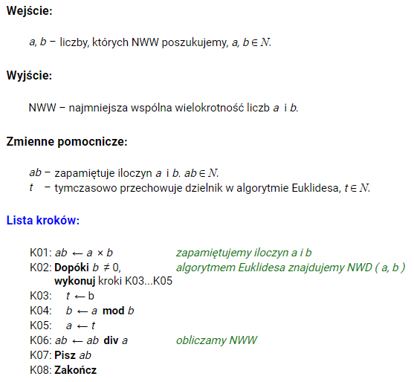
NWW

Slide 20
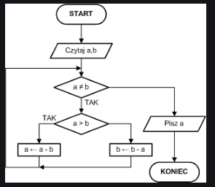
NWD

Slide 21
Algorytm obliczania pierwiastka kwadratowego z danej liczby wg wzoru Herona
Dane:
Liczba pierwiastkowana: a
Pierwsze przybliżenie pierwiastka kwadratowego z danej liczby: p
dokładność obliczeniowa eps
Wynik:
Liczba x (spełniająca warunek x²≈a, z dokładnością eps)
Algorytm ( lista kroków)
K1 i := 0;
K2 x:= (p + a/p) / 2;
K3 Jeśli | x_{i+1} - x_{i}| < eps, to x jest szukaną liczbą , zakończ;
K4 Przyjmij p:= x wróć do K2

Slide 22
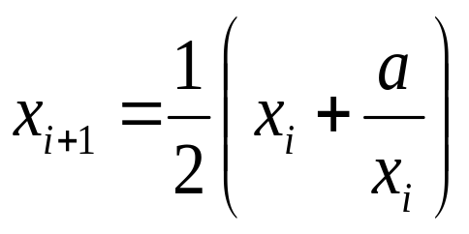
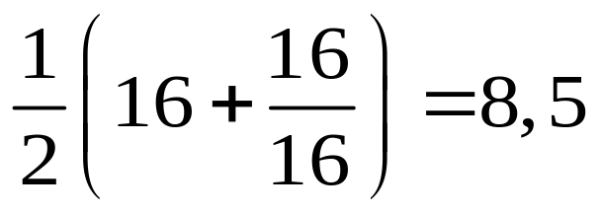
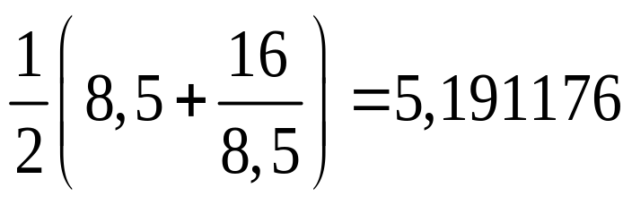
Algorytm obliczania pierwiastka kwadratowego z danej liczby wg wzoru Herona
Iteracja | p | a | x
1 | 16 | 16 | 8,5
2 | 8,5 | 16 | 5,191176
3 | 5,191176 | 16 | 4,136665
4 | 4,136665 | 16 | 4,002258
5 | 4,002258 | 16 | 4,000001
6 | 4,000001 | 16 | 4
7 | 4 | 16 | 4
8 | 4 | 16 | 4

Slide 23
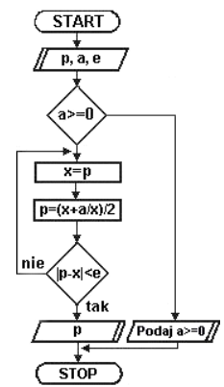
Algorytm Newtona Raphsona

Slide 24
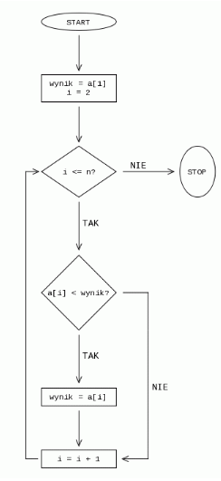
Element najmniejszy w zbiorze (tablicy) n liczb

Slide 25
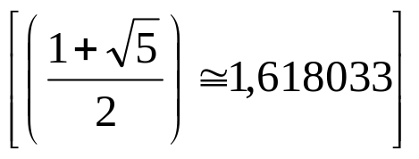
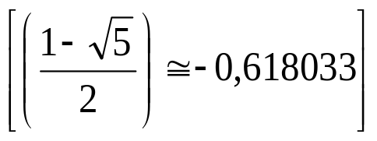
Zastosowania liczb Fibonacciego – złota liczba
Złota liczba
granica ciągu F(n+1)/F(n)
czyli ilorazów sąsiadujących ze sobą wyrazów ciągu Fibonacciego to tzw. złota liczba lub złota proporcja definiowana jako dodatnie rozwiązanie równania :
x:1=1:(x-1)
Jeśli będziemy dzielić kolejne liczby w sekwencji przez liczby występujące przed nimi okazuje się, że za każdym razem otrzymamy wynik oscylujący wokół niewymiernej wartość 1,61803398875….. np. 21 podzielone przez 13 daje w przybliżeniu 1,618.
Dzielenie liczb z ciągu przez liczbę następną daje nam wartość 0,618…, czyli 13 podzielone przez 21 da mam w przybliżeniu 0,618. 0,618 jest więc odwrotnością 1,618.
Współczynnik 1,618033…. w średniowieczu został nazwany boską proporcją.
Współcześnie spotyka się głównie dwie nazwy: złoty podział lub złoty środek.
W algebrze oznacza się go grecką literą phi ɸ = 1,618.

Slide 26
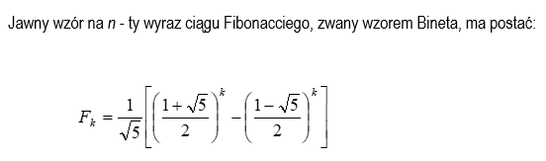

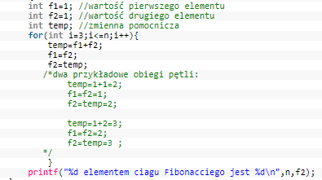

Slide 27
METODA PROSTOKĄTÓW
https://eduinf.waw.pl/inf/alg/004_int/0002.php
METODA TRAPEZÓW
https://eduinf.waw.pl/inf/alg/004_int/0003.php
METODA BISEKCJI (POŁOWIENIA)
https://eduinf.waw.pl/inf/alg/005_root/0010.php

